Slide 1


سہ روزہ تربیتی پروگرام برائے اساتذہ
دوسرا دن

Slide 2
؏
اللہ کے نامِ پاک سے ہو آغاز ہمارے کاموں کا
بے مثل محبت ہے اسکی جوعلم وعمل میں ہےیکتا
تلاوتِ قرآن

Slide 3
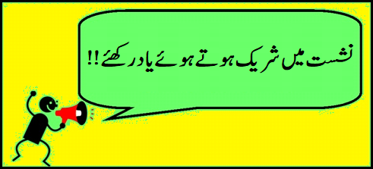



حاضری بہت اہم ہے ، اپنے دستخط کیجئے۔
نشست کی معلومات سے استفادہ کیجئے۔
الجھن اور مسائل کے لئے سوالات ضرور پوچھئے۔
توجہ قائم رکھنے کے لئے موبائل کا صرف انتہائی ضرورت پر استعمال کیجئے۔

Slide 4

پہلے دن کے سیکھے گئے نکات کا خلاصہ اور تجزیہ
دائرے کی سرگرمی
سرگرمی نمبر 1
4

Slide 5
پہلے دن کے سیکھے گئے نکات کا خلاصہ اور تجزیہ
دائرہ اس طرح بنائیں کے تمام شرکاء ایک دائرے میں بیٹھیں اور ایک دوسرے کو دیکھ سکیں ۔
اس کے بعد پوچھے گئے سوالات پر اپنی باری پر اختصار سے گفتگو کیجیے۔
گذشتہ دن کا آغاز کس سرگرمی سے ہوا تھا اور اس کی تدریسی افادیت کیا ہے ؟
کون کون سے تدریسی طریقے دن بھر ہم نے استعمال کئے تھے ؟ ان میں سے کون سا سب سے دلچسپ رہا اور کیوں ؟
وسائل کا استعمال کس طرح تربیتی نشست میں کارآمد رہا ؟
5

Slide 6








بنیادی لسانی مہارتیں
سہ روزہ تربیتی پروگرام برائے اساتذہ
دوسرا دن
اور ان کی تدریس
بروز منگل ، 24 ستمبر 2024

Slide 7


آج کے مقاصد
نشست کے اختتام پر طلبہ اس قابل ہو سکیں گے کہ :
سابقہ دن کے اہم نکات کا اعادہ کرتے ہوئے پوچھے گئےسوال کا جواب دے سکیں؛
زبان کی بنیادی مہارتوں کے لئے تعریف بنا کر ان کی ذیلی مہارتوں پر تبادلہ کر سکیں اور اہمیت کا اظہار کر سکیں
گفت و شنید کی تدریسی اہمیت کا اظہار کرتے ہوئے اس کی روز مرہ جماعت میں استعمال کے طریقوں کے لئے سرگرمیاں وضع کر سکیں
پڑھائی کی مہارت کے تدریسی طریقے پر مبنی سرگرمیوں میں حصہ لے سکیں
پانچ مختلف تدریسی حکمتِ عملی برائے پڑھائی کے تجربات کی روشنی میں اس کی افادیت اور استعمال کے طریقے کا تجزیہ کر سکیں۔
7

Slide 8




کل جماعتی اور گروہی سرگرمی/Whole class & Group Activities
زبان کی بنیادی مہارتیں
سرگرمی نمبر 2

Slide 9

ذرا سنیے۔۔۔۔
10 سیکنڈ کے لئے اپنی آنکھیں بند کیجئے اور ارد گرد کی آوازوں کو غور سے سنئے۔
اب کل جماعتی طور پر باری باری دس سیکنڈ میں بند آنکھوں سے جو مشاہدہ کیا اسے صرف دو جملوں میں کُل جماعت میں بیان کیجئے ۔
سب سے مختلف کس نے مشاہدہ کیا اور مختلف کس لئے لگا؟
9

Slide 10
آوازوں کی شناخت اور اس کی وجہ۔۔۔۔
جن چیزوں کی آواز سنی اسے کیسے شناخت کیا؟ کہ یہ چڑیا ہے تو موبائل کی آواز یا دروازے کی ہے؟
کیا وہ تمام چیزیں جو آپ نے بتائیں ان کے نام بورڈ پر میں نے لکھے یا کوئی رہ گیا ؟
ان دونوں سوالات کے جوابات دینے کے لئے آپ نے کس مہارت کا استعمال کیا ؟
10

Slide 11
آوازوں کی شناخت اور اس کی وجہ۔۔۔۔
جن چیزوں کی آواز سنی اسے کیسے شناخت کیا؟ کہ یہ چڑیا ہے تو موبائل کی آواز یا دروازے کی ہے؟ ( عقل / ادراک / Cognitive میں ان کے نام تھے )
کیا وہ تمام چیزیں جو آپ نے بتائیں ان کے نام بورڈ پر میں نے لکھے یا کوئی رہ گیا ؟( پڑھا اور پھر بتایا۔)
ان دونوں سوالات کے جوابات دینے کے لئے آپ نے کس مہارت کا استعمال کیا ؟
11

Slide 12

تو اب سوال یہ ہے کہ۔۔۔۔
زبان سیکھنے کے لئے کن بنیادی مہارتوں کا استعمال کیا جاتا ہے ؟
کل جماعتی فیڈ بیک

Slide 13




زبان کی بنیادی مہارتیں
پڑھنا
لکھنا
سننا
بولنا
اور
اور قواعد و الفاظ شناسی

Slide 14

سرگرمی 1 پر جانے سے پہلے ۔۔۔۔
گروہ بندی
مل جل کر کام
1 سے 8 تک نمبر دئیے گئے ہیں
تمام شرکاء اپنے نمبر کے لحاظ سے گروہ بندی کیجیے۔

Slide 15


مہارتوں کے بارے میں ہم جانتے ہیں ۔۔۔
گروہ میں مل کر مختص مہارت کی تعریف بنائیے۔
ہر گروہ دی گئی مہارت پر تبادلہ کرے اور مشترکہ رائے سے دی گئی مہارت پر اپنی فہم سے تعریف وضع کیجئے ۔
ہر گروہ کے پاس چارٹ پیپر اور مارکر موجود ہے۔
تعریف تحریر کرنے کے بعد جماعت میں آویزاں کر دیجیے۔
8 منٹ مختص کئے جا رہے ہیں ۔

Slide 16




مہارتوں کے بارے میں ماہرین کی رائے
ماہرین کے علم و دانش سے استفادہ کرتے ہیں ۔
تعریفیں پڑھئے اور اب یہ دیکھیں کہ کیا مختلف بات ان میں شامل ہے ۔
جو مختلف پہلو ماہرین نے بیان کیا ہے، اسے اجاگر کیجیے ۔

Slide 17
سننا کی مہارت
معروف ماہر تعلیم جیک سی رچرڈز (Jack C. Richards) کے مطابق، "سننا ایک فعال اور شعوری عمل ہے جس میں فرد بولے جانے والے الفاظ اور جملوں کو سمجھنے، ان کی تشریح کرنے، اور ان کے سیاق و سباق کو مدنظر رکھتے ہوئے معنی اخذ کرنے کی کوشش کرتا ہے" (Richards, 2008). (Richards, J. C. (2008). Teaching Listening and Speaking: From Theory to Practice. Cambridge University Press.)
سننا بولی جانے والی زبان کو سمجھنے اور اس کی تشریح کرنے کی صلاحیت ہے۔ یہ مہارت رابطے کے لیے ضروری ہے کیونکہ اس کے ذریعے افراد دوسروں سے پیغامات حاصل کر کے انہیں سمجھ سکتے ہیں۔ سننے میں بولی جانے والی زبان پر توجہ دینا، اسے پروسیس کرنا اور اس کا مطلب سمجھنا شامل ہے۔ اس میں غیر زبانی اشارے، جیسے جسمانی زبان یا بدن بولی اور آواز کے لہجے کو پہچاننا اور سمجھنا بھی شامل ہے۔ مؤثر سننے کی صلاحیتوں کے لیے توجہ، ارتکاز، اور وضاحت کے لیے سوالات پوچھنے کی صلاحیت درکار ہوتی ہے تاکہ سمجھ بوجھ یقینی ہو۔

Slide 18
بولناکی مہارت
ماہر لسانیات اسٹیفن کرشن (Stephen Krashen) )کا کہنا ہے کہ "بولنا زبان کے اظہار کی بنیادی مہارت ہے، جس میں فرد اپنے خیالات اور معلومات کو زبانی طور پر دوسروں تک پہنچاتا ہے۔ مؤثر بولنے کے لیے زبان کی قواعد اور الفاظ کا مناسب استعمال ضروری ہوتا ہے" (Krashen, 1982).(Krashen, S. D. (1982). Principles and Practice in Second Language Acquisition. Pergamon Press.)
بولنا خیالات، تصورات اور معلومات کو بولی جانے والی زبان کے ذریعے پہنچانے کی صلاحیت ہے۔ یہ مہارت رابطے کے لیے ضروری ہے کیونکہ اس کے ذریعے افراد اپنے خیالات کا اظہار اور دوسروں کے ساتھ معلومات کا اشتراک کر سکتے ہیں۔ بولنے میں خیالات کو منظم کرنا، مناسب الفاظ اور قواعد کا انتخاب کرنا، اور مؤثر بات چیت کی حکمت عملیوں جیسے قائل کرنا اور گفت و شنید کا استعمال کرنا شامل ہے۔ مؤثر بولنے کی صلاحیت کے لیے وضاحت، اعتماد، اور مختلف حالات اور سامعین کے مطابق زبان کو اپنانے کی صلاحیت کی ضرورت ہوتی ہے۔

Slide 19
پڑھنا کی مہارت
ماہر لسانیات فیلیسیا برینٹن (Felicia Brenton )کہتی ہیں، "پڑھنا ایک جامع عمل ہے جس میں فرد الفاظ کو سمجھنے، جملوں کی ساخت کا تجزیہ کرنے، اور تحریر کے اندرونی معنی کو سمجھنے کے لیے مختلف علمی مہارتوں کا استعمال کرتا ہے (Brenton, 2005).
(Brenton, F. (2005). Reading in a Second Language: Moving from Theory to Practice. Cambridge University Press.)
پڑھنا تحریری زبان کو سمجھنے اور اس کی تشریح کرنے کی صلاحیت ہے۔ یہ مہارت تعلیمی کامیابی اور زندگی بھر کی تعلیم کے لیے ضروری ہے کیونکہ اس سے افراد کو مختلف ذرائع سے معلومات اور تصورات تک رسائی حاصل ہوتی ہے۔ پڑھنے میں تحریری زبان کو سمجھنا، الفاظ اور گرامر کو جاننا، اور مفہوم کو سمجھنا شامل ہے۔ مؤثر پڑھنے کی صلاحیت کے لیے روانی، فہم، اور متن کا تجزیہ اور تشخیص کرنے کی صلاحیت کی ضرورت ہوتی ہے۔

Slide 20
لکھنا کی مہارت
ڈاکٹر ہائڈی برنی (Heidi Byrnes) لکھتی ہیں کہ "لکھنا خیالات اور تصورات کے تحریری اظہار کا عمل ہے، جس میں فرد اپنے خیالات کو منظم کرتا ہے، درست الفاظ اور گرامر کا انتخاب کرتا ہے، اور وضاحت اور روانی کے ساتھ لکھتا ہے (Byrnes, 1998). (Byrnes, H. (1998). Writing as a Communicative Activity in the Foreign Language Curriculum. The University of Michigan Press.)
لکھنا خیالات، تصورات اور معلومات کو تحریری زبان کے ذریعے پہنچانے کی صلاحیت ہے۔ یہ مہارت تعلیمی کامیابی اور پیشہ ورانہ بات چیت کے لیے ضروری ہے کیونکہ اس کے ذریعے افراد پیچیدہ خیالات کا اظہار اور دوسروں کے ساتھ معلومات شیئر کر سکتے ہیں۔ لکھنے میں خیالات کو منظم کرنا، مناسب الفاظ اور گرامر کا انتخاب کرنا، اور مؤثر لکھنے کی حکمت عملیوں جیسے قائل کرنا اور دلیل پیش کرنا شامل ہے۔ مؤثر لکھنے کی صلاحیت کے لیے وضاحت، ربط اور تحریر کو مختلف مقاصد اور سامعین کے مطابق ڈھالنے کی صلاحیت کی ضرورت ہوتی ہے۔

Slide 21
زبان کی ان تعریفوں سے ان کی ذیلی مہارتیں جو جماعت میں سکھائی جائیں گی
قواعد اور الفاظ شناسی
توجہ
اہم نکات نکالنا
سمجھنا
ربط بنانا
صوت کی پہچان
تلفظ
روانی
آواز کا زیرو بم
لب و لہجہ
بولنا
سننا
بناوٹ
شناخت
پنسل کی گرفت
الفاظ شناسی
جملے کا علم
ترتیب و تنظیم
خوش خطی
لکھنا
پڑھنا
شناخت
صوت اور اس کو ملانا
الفاظ شناسی
فہم
تلفظ
قواعد اور الفاظ شناسی

Slide 22
زبان کی مہارتوں کا حاصل
بولنا
سننا
کل سے آج تک ہم نے مختلف سرگرمیاں کیں یاد کیجئے اور بتائیے کہاں کون کون سی مہارتیں استعمال کیں اور کون سی سرگرمی کس مہارت کے ساتھ مکمل ہوئی ؟۔ کل جماعتی فیڈ بیک
لکھنا
پڑھنا

Slide 23


چائے کا وقفہ 11:30 - 11:00

Slide 24
کل جماعتی / Whole class
گفت و شنید کی تدریس
سرگرمی نمبر3

Slide 25



آئیں کہانی سنیں اور سنائیں۔۔۔
سنی/پڑھی ہوئی کہانیوں کے نام بتائیے
ان کہانیوں کے عنوانات سے کہانیوں کے نئے نام بنائیے۔
اپنے بنائے عنوانات سے کوئی ایک منتخب کیجیے۔
اور اس پر مل کر زبانی کہانی بنائیں ۔
25

Slide 26
گفت اور شنید کا یہ عمل کیسا رہا ؟ بتائیے۔۔
اس سرگرمی کو آپ کس مہارت سے مربوط سمجھتے ہیں ۔
گفت اور شنید دونوں سے ہے تو کیسے آپ نے جانا؟

Slide 27
گفت اور شنید کی مہارت کا استعمال تخلیقی عمل میں معاون
کہ گفت و شنید کی صلاحیت میں اس سرگرمی کو کرتے ہوئے نئے اور پرانے خیالات کو جوڑا ، ملایا اور یکسانیت دیکھی، اس وقت تک اس پر کام کیا جب تک وہ خیال ہماری اپنی تخلیق نہ بن گئی ۔
اس ہی سے فنِ تخلیق کا آغاز ہوتا ہے ۔

Slide 28
سرگرمی 1 پر جانے سے پہلے ۔۔۔۔
گروہ بندی
مل جل کر کام
1 سے 5 تک نمبر دئیے گئے ہیں
تمام شرکاء اپنے نمبر کے لحاظ سے گروہ بندی کیجیے۔

Slide 29
گفت اور شنید کی سرگرمی بنائیے۔
ہر گروہ کا نمبر اوّل تا پنجم جماعت کی ترتیب سے ہے ۔
قومی نصاب کے پیش رفت کا خاکہ دیا گیا ہے اس میں سے سننا اور بولنا کا حصہ استعمال کیجیے اور گفت وشنید پر 10 منٹ کی سرگرمی بنائیے۔
ہر گروہ کو پیشکش کے لئے 5 منٹ دئیے جائیں گے جس میں وہ اپنی بنائی سرگرمی کو مائیکرو ٹیچنگ کریں گے ۔ ( مختصر اور عملی طور پر پڑھائیں گے ۔)

Slide 30
گفت و شنید –مائیکرو ٹیچنگ
ہر گروہ اپنی باری پر وقت کے اندر مائیکرو ٹیچنگ کرے گا ۔ 3 منٹ
ہر گروہ دوسرے کے کام پر عکس اندازی کرے گا یعنی پئیر ریفلیکشن
دو ستارے اور ایک خواہش /Two stars and one wish
دورانِ فیڈ بیک ان سرگرمیوں کی دلچسپی ، جماعت سے مطابقت اور حاصلِ تعلم کے درست انتخاب پر توجہ دی جائے گی ۔

Slide 31


کل جماعتی اور گروہی سرگرمی /Whole class & Group activity
پڑھائی کی مہارت اور اس کی تدریس
سرگرمی نمبر4

Slide 32
سرگرمی 1 پر جانے سے پہلے ۔۔۔۔
گروہ بندی
مل جل کر کام
1 سے 7 تک نمبر دئیے گئے ہیں
تمام شرکاء اپنے نمبر کے لحاظ سے گروہ بندی کیجیے۔

Slide 33

پڑھائی کی ذیلی مہارتیں
پڑھائی کی ذیلی مہارتیں کون کون سی ہیں ؟ جن کو سیکھ کر ہی پڑھنا ممکن ہے ۔
پڑھنا
صوتی شناخت
حروف شناسی
صوت اور اس کو ملانا
الفاظ شناسی
فہم
تلفظ
ادائی
زیرو بم

Slide 34
تصویر سے پڑھنا
ہر گروہ کو تصویر دی جا رہی ہے کہ
گروپ میں تبادلہ کیجئے اور زبانی کہانی بتائیے۔
ہر گروہ کے اراکین تصویر کی کہانی پر غور کریں گے اور کہانی بنائیں گے ۔
اب اپنی بنائی گئی کہانی کل جماعت کو سنائیے۔

Slide 35
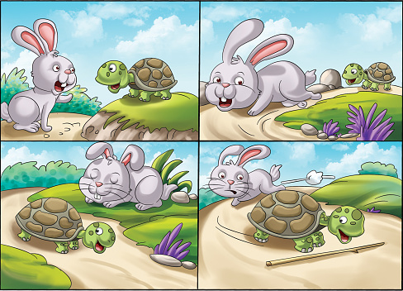
تصویری کہانی -سوالات کی تیاری
اب ہر گروہ ، دو سوال اس تصویری کہانی کے بارے میں پوچھیں ۔
اور اگلا گروہ جواب دے ۔ سوال مختلف ہونے چاہئیں۔
گروہ 5 سے | گروہ 1
گروہ 4 سے | گروہ 2
گروہ 6 سے | گروہ 3
گروہ 7 سے | گروہ 4
گروہ 3 سے | گروہ 5
گروہ 2 سے | گروہ 6
گروہ 1 سے | گروہ 7

Slide 36
تصویری کہانی -سوالات کی تیاری
اب کچھ سوالات میرے پاس ہیں ان کے جوابات دیجیے۔ کل جماعتی
سنائی گئی کہانی اور تصویر کا آپس میں کیا تعلق نظر آتا ہے ؟
تصویر کے کردار کو مصور نے اسی طرح بنایا یا ڈھالا جیسا کہ آپ کی کہانی میں موجود تھے ؟ ظاہری حلیہ ، مزاج ، کیفیات وغیرہ
تصاویر کو غور سے دیکھئے اور بتائیے کہ کہانی کسی اور طرح کی بھی بنائی جا سکتی ہے؟
خرگوش اور کچھوا کےآپس میں کیا تعلق ہو گا ؟ دونوں ایک دوسرے کے ساتھی یا دوست ہو سکتے ہیں ؟ اپنے جواب کی وضاحت کے لئے تصویر سے ثبوت دیجئے۔

Slide 37
اس سرگرمی کا طریقۂ تدریس!
کلوز ریڈنگ /مرکوز پڑھائی

Slide 38


کھانے کا وقفہ : 02:00۔01:00

Slide 39
سرگرمی 5 پر جانے سے پہلے ۔۔۔۔
گروہ بندی
مل جل کر کام
آپ سب کو شہروں کے نام دئیے جا رہے ہیں
ہر گروہ ایک شہر کے نام

Slide 40
گروہی سرگرمی /Group activity
کہانیاں پڑھنا اور فہم کا اظہار کرنا
سرگرمی نمبر5

Slide 41
کہانیاں پڑھنا اور فہم کا اظہار کرنا
گروہ میں دی گئی کہانی کو پڑھیے اور خاکہ کے مطابق ہدایات پر عمل کرتے ہوئے پیشکش تیار کیجئے ۔ 20 منٹ
اپنی باری پر پیشکش کے لئے تیار رہئے۔ تیاری اور پیشکش میں گروہ کا ہر ساتھی شریک ہو گا ۔
گروہ: کوئٹہ خضدار ژوب تربت سبّی

Slide 42
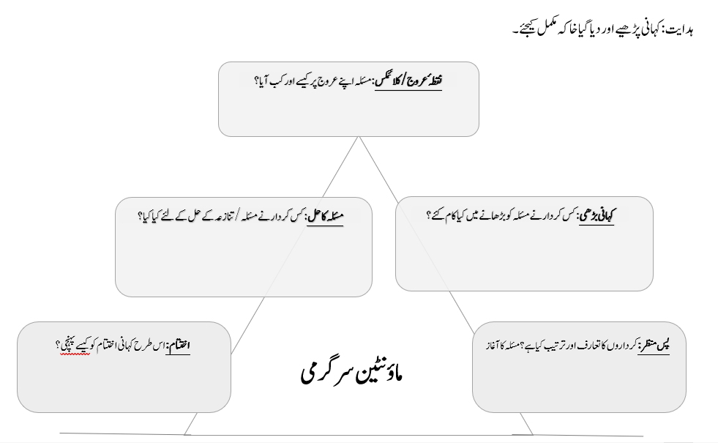
پڑھائی کا خاکہ ۔1

Slide 43
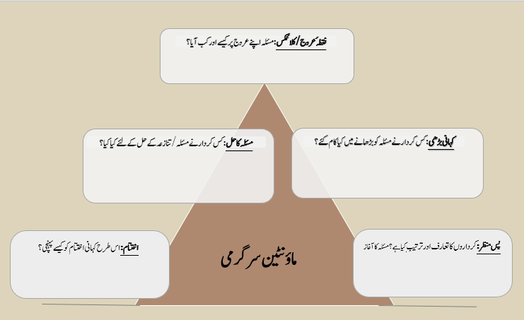
سرگرمی نمبر5 ۔۔۔ پیشکش کا وقت
پہاڑ سَر کرنا /Mountain Activity۔۔۔۔ کہانی کے اہم واقعات یکجا کرنا
پہاڑ کی طرح انسان ایک سمت سے چڑھنا شروع کرتا ہے جہاں کہانی کی ابتدا٫ ، کردار ، جگہ ، مقام ، وقت ، ماحول کا تعین اور مسئلہ یا تنازعہ کا آغاز ہوتا ہے
کرداروں کے عمل سے مسئلہ کو بڑھاوا ملتا ہے جہاں سے پہاڑ کی چڑھائی شروع ہوتی ہے۔
چوٹی پر پہنچتا ہے جہاں کہانی اپنے نقطۂ عروج پر پہنچتی ہے ۔
پہاڑ سے اترنا شروع کرتا ہے جہاں کہانی کے مسئلہ یا تنازعہ کا حل نکلتا ہے ۔
پھر اختتام پر مسئلہ حل ہوتا ہے اور نتائج سامنے آتے ہیں
یہ تدریسی حکمتِ عملی طلبہ کو کہانی پڑھتے ہوئے اس کے اہم واقعات پر مرکوز ہو کر انہیں یکجا کرنے کا طریقہ سکھاتی ہیں ۔ لکھنے کے لئے بھی راستہ فراہم کرتی ہے

Slide 44
پہاڑ سَر کرنا /Mountain Activity۔۔۔۔ کہانی کے اہم واقعات یکجا کرنا
اس تدریسی حکمتِ عملی کو ہم مختلف انداز میں استعمال کر سکتے ہیں جس میں ہم اس کی تفصیل کے لئے اس میں پیچیدگی کے عمل کو جماعت کے لحاظ سے آسان اور پیچیدہ مراحل کے ساتھ کروا سکتے ہیں جیسے کسی خاکہ میں صرف تین عناصر پر کسی میں پانچ کسی میں چھ کسی میں سات وغیرہ
آسان خاکہ ۔ تین عناصر | درمیانہ خاکہ ۔ پانچ عناصر | پیچیدہ خاکہ ۔ سات عناصر
ابتدا٫ | ابتدا٫ | ابتدا٫ /سیٹنگ (جگہ ، مقام ، ماحول)
درمیان | مسئلہ کا آغاز ۔۔ واقعات | کردار
اختتام | نقطۂ عروج | ابتدا٫
۔ | مسئلہ کا خاتمہ | مسئلہ کا آغاز ۔۔ واقعات
۔ | اختتام | نقطۂ عروج
۔ | ۔ | مسئلہ کا خاتمہ
۔ | ۔ | اختتام
Story Mountain Explained: 6 Free Templates | Imagine Forest

Slide 45
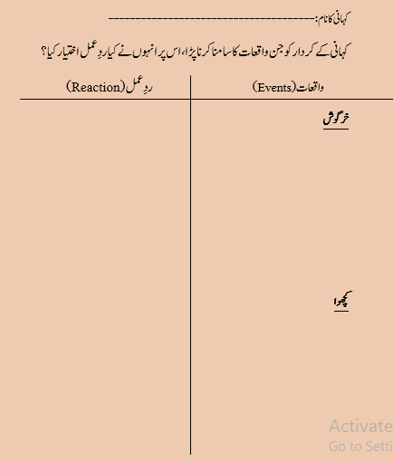
پڑھائی کا خاکہ ۔2

Slide 46
سرگرمی نمبر5 ۔۔۔ پیشکش کا وقت
ٹی چارٹ /T-Chart کی سرگرمی ۔۔۔۔ کرداروں کا ردِ عمل
تفہیم کے لئے ٹی چارٹ سرگرمی ایک سادہ لیکن مؤثر حکمت عملی ہے جو طلبہ کو اپنے خیالات کو منظم کرنے اور معلومات کا موازنہ کرنے میں مدد کرتی ہے۔
اس میں ٹی کے شکل میں ایک چارٹ بنایا جاتا ہے ۔
اس چارٹ میں عمودی لکیر دو متضاد یا متعلقہ تصورات کو ظاہر کرتا ہے،
افقی لکیر کا استعمال ہر تصور کے لیے معاون تفصیلات یا ثبوت کی فہرست کے لیے کیا جاتا ہے۔

Slide 47
پڑھائی کا خاکہ ۔3
متن سے نئے الفا ظ تلاش کیجئے | لغت سے معنی نکالئے | تصویری شکل میں فہم کا اظہار کیجئے | عبارت میں لفظ کہاں اور کیوں استعمال ہوا؟ | جملہ بنائیے

Slide 48
پڑھائی کا خاکہ ۔4
متن کا تجزیہ / Analysis۔ قاری/ Reader کی نظر سے
Analyze the tone and mood of a text.
مصنف کےاندازِ تحریر کا اثر : کہانی کا اندازِ تحریر کیسا ہے ایک لفظ میں بتائیے ۔ اور منظر کی وہ تفصیل جس سے آپ کو کہانی سمجھنے میں مدد ملی :
کیا آپ متن سے ایسی مثال کی نشاندہی کر سکتے ہیں جہاں کہانی کا رنگ بدل گیا ہو جو کہ مصنف کے لہجہ یا انداز سے مختلف ہو ؟ اس کا آپ کی فہم پر کیا اثر پڑا ؟
اگر آپ اس متن کو کسی مختلف سوچ یا حالات کے تناظر میں پڑھتے ہیں (مثلاً، ایک مختلف وقت یا جگہ)، تو اس کے لہجے اور مزاج کی آپ کی تشریح کیسے بدل سکتی ہے؟

Slide 49
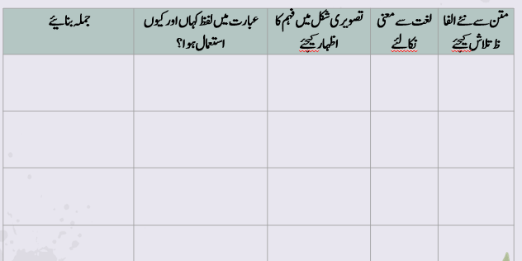
سرگرمی نمبر5 ۔۔۔ پیشکش کا وقت
ذخیرۂ الفاظ کی تلاش۔۔۔۔ کلوز ریڈنگ
کلوز ریڈنگ ایک حکمتِ عملی ہے جس میں ہم توجہ مرکوز کرتے ہوئے ایک مخصوص مہارت پر توجہ دے سکتےہیں ۔
اس چارٹ میں ہم الفاظ ، جملے ، فقرے ، اصطلاحات ، قواعد کسی بھی پہلو پر مرکوز ہو کر کام کروا سکتے ہیں ۔
کلوز ریڈنگ ایک تدریسی حکمتِ عملی ہے جس میں طلبہ متن کو باریک بینی سے پڑھتے ہیں تاکہ اس کے گہرے معنی، زبان، اور ساخت کو سمجھ سکیں، اور تفصیلی تجزیے کے ذریعے اس کے مضمرات پر غور کریں۔

Slide 50
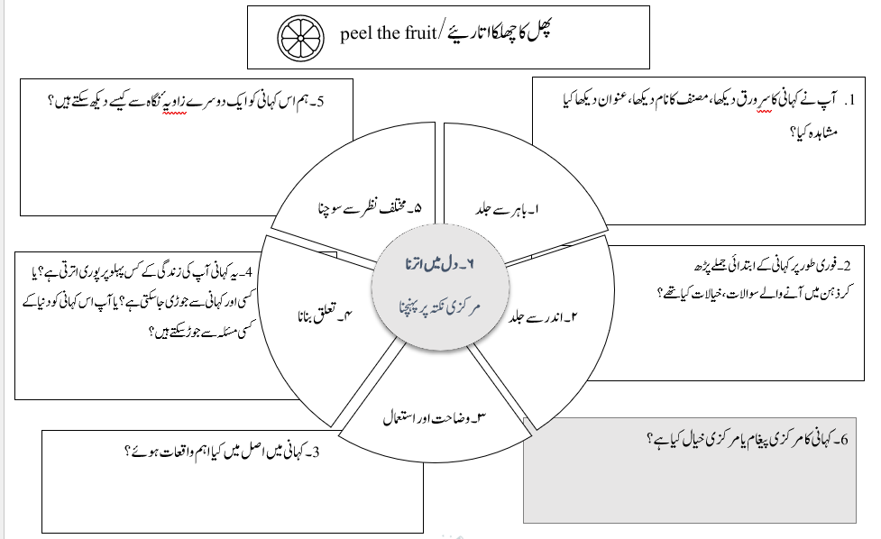
پڑھائی کا خاکہ ۔5

Slide 51
سرگرمی نمبر5۔۔۔ پیشکش کا وقت
پھل کا چھلکا اتارئیے/ Peel the fruit ۔۔۔۔ کہانی کے اہم واقعات اور اس کا تجزیہ
آپ نے کہانی کا سرِ ورق دیکھا ، مصنف کا نام دیکھا ، عنوان دیکھا کیا مشاہدہ کیا ؟
فوری طور پر کہانی کے ابتدائی جملے پڑھ کر ذہن میں آنے والے سوالات ،خیالات کیا تھے؟
کہانی میں اصل میں کیا اہم واقعات ہوئے؟
یہ کہانی آپ کی زندگی کے کس پہلو پر پوری اترتی ہے ؟یا کسی اور کہانی سے جڑتی ہے ؟ یا آپ اس کہانی کو آپ دنیا کے کسی مسئلہ سے جوڑ سکتے ہیں ؟
ہم اس کہانی کو ایک دوسرے زاویہ ٔ نگاہ سے کیسے دیکھ سکتے ہیں ؟
کہانی کا مرکزی پیغام یا مرکزی خیال کیا ہے؟
۱۔باہر سے جلد
۵۔مختلف نظرسے سوچنا
۳۔وضاحت اور استعمال
۲۔اندر سے جلد
۴۔ تعلق بنانا
۶۔دل میں اترنا
مرکزی نکتہ پر پہنچنا
Peel the Fruit – Engage Their Minds

Slide 52
اختتامیہ
دن بھر کی سرگرمیوں پر ایک نظر
اختتامی سرگرمی

Slide 53
دن بھر کی سرگرمیوں پر ایک نظر
کل جماعتی صورتحال میں بتائیے کہ
گفت اور شنید کو معمول کے سبق میں شامل کرنے سے کیا فائدے حاصل ہوں گے؟
پڑھائی کے کون کون سے تدریسی طریقوں پر کام کیا ؟ ایک ایک افادیت بھی بتائیے

Slide 54

کوئی سوال ؟
کسی نوعیت کی بھی الجھن ہو یا سوال پوچھ سکتے ہیں ۔

Slide 55
کیا آج کے مقاصد مکمل ہوئے ؟
نشست کے اختتام پر طلبہ اس قابل ہو سکیں گے کہ :
سابقہ دن کے اہم نکات کا اعادہ کرتے ہوئے پوچھے گئےسوال کا جواب دے سکیں؛
زبان کی بنیادی مہارتوں کے لئے تعریف بنا کر ان کی ذیلی مہارتوں پر تبادلہ کر سکیں اور اہمیت کا اظہار کر سکیں
گفت و شنید کی تدریسی اہمیت کا اظہار کرتے ہوئے اس کی روز مرہ جماعت میں استعمال کے طریقوں کے لئے سرگرمیاں وضع کر سکیں
پڑھائی کی مہارت کے تدریسی طریقے پر مبنی سرگرمیوں میں حصہ لے سکیں
پانچ مختلف تدریسی حکمتِ عملی برائے پڑھائی کے تجربات کی روشنی میں اس کی افادیت اور استعمال کے طریقے کا تجزیہ کر سکیں۔
55

Slide 56
آمد اور توجہ کا شکریہ
پوری ذمہ داری سے فیڈ بیک فارم مکمل کیجیے

